Slide 1
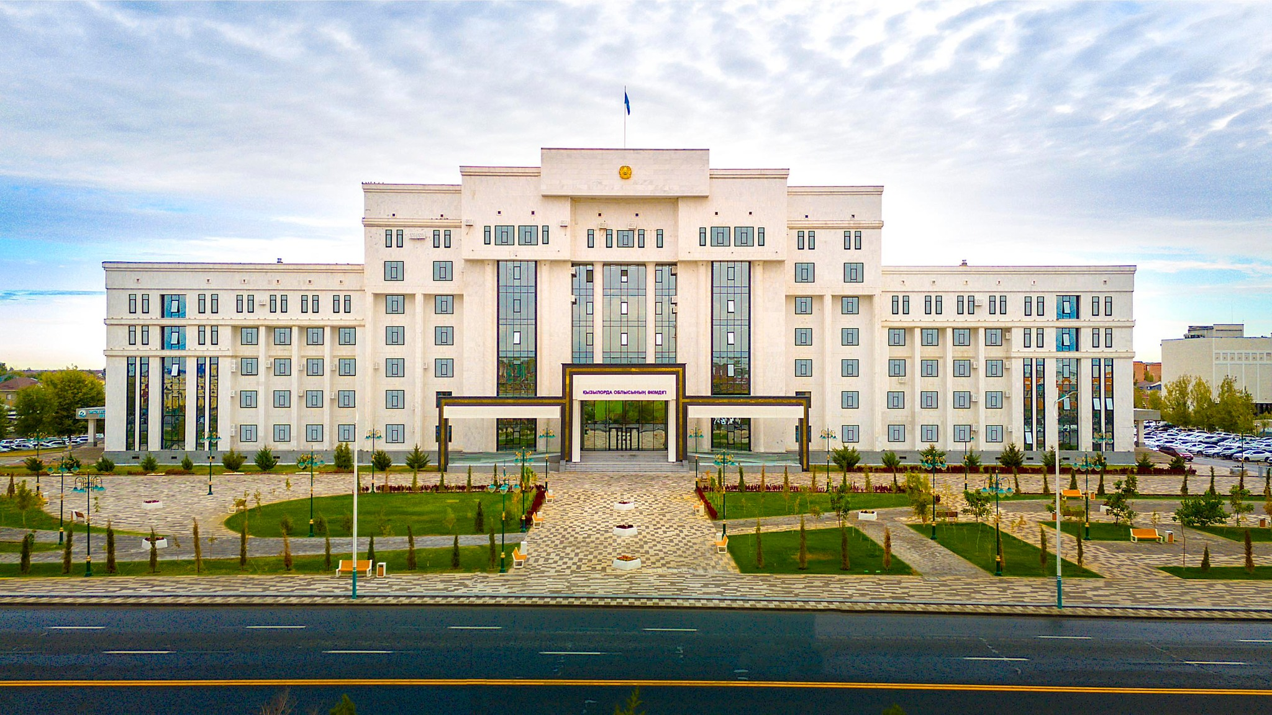

ГРАЖДАНСКИЙ БЮДЖЕТ
25.08.2026 год (проект)

Slide 2

ОСНОВНЫЕ ПОКАЗАТЕЛИ СОЦИАЛЬНО-ЭКОНОМИЧЕСКОГО РАЗВИТИЯ
МРП – это показатель, используемый в РК для исчисления пенсий, пособий и иных выплат, а также для применения штрафных санкций, расчета налогов и других платежей (устанавливается ежегодно Законом РК «О республиканском бюджете»)
Прожиточный минимум – необходимый минимальный денежный доход на одного человека, равный по величине стоимости минимальной потребительской корзины
Минимальная заработная плата - гарантированный минимум денежных выплат работнику простого неквалифицированного (наименее сложного) труда при выполнении им норм труда (трудовых обязанностей) в нормальных условиях и при нормальной продолжительности рабочего времени
Валовой региональный продукт (ВРП) – один из важнейших макроэкономических показателей, характеризующих результаты экономической деятельности области и страны в целом
Инфляция - обесценивание денег, проявляющееся в форме роста цен на товары и услуги, не обусловленного повышением их качества. Вызывается, прежде всего, избыточной денежной массой при отсутствии адекватного увеличения товарной массы
2026 год 2027 год 2028 год
Месячный расчетный показатель, тенге | 4 325 | 4 606 | 4 882
Минимальная заработная плата, тенге | 85 000 | 85 000 | 85 000
Величина прожиточного минимума, тенге | 50 851 | 54 150 | 57 405
Минимальный размер пенсии, тенге | 69 049 | 73 538 | 77 951
Средняя заработная плата, тенге | 401 512 | 429 110 | 445 785
Валовой региональный продукт, млрд. тенге | 4 011,4 | 4 352,3 | 4 715,7
Численность населения, тыс. чел. (на конец года) | 864 | 872 | 880
ВРП на душу населения, тыс. тенге | 4 642,8 | 4 991,2 | 5 358,8
Уровень безработицы, % | 4,8 | 4,8 | 4,7
Доля экономически активного населения, % | 42,1 | 42,1 | 42,1
Доля городского населения, % | 44,9 | 44,9 | 44,9
Инфляция, % | 9-11 | 5,5-7,5 | 5,0-7,0
2

Slide 3
СТРУКТУРА ДОХОДОВ ОБЛАСТНОГО БЮДЖЕТА
млн.тенге
Наименование | 2026 год | 2027 год | 2028 год
ДОХОДЫ, всего | 605 307,8 | 675 638,2 | 710 643,9
Налоговые поступления | 41 150,1 | 43 693,2 | 46 299,3
Неналоговые поступления | 5 645,2 | 1 889,7 | 1 890,3
Поступления от продажи основного капитала | 50,0 | 52,5 | 55,1
Специальные поступления | 4 584,4 | 8 593,5 | 9 074,0
ПОСТУПЛЕНИЯ ТРАНСФЕРТОВ | 553 877,9 | 600 041,9 | 642 381,4
ПОГАШЕНИЕ БЮДЖЕТНЫХ КРЕДИТОВ | 40 106,1 | 21 367,2 | 10 943,5
ПОСТУПЛЕНИЕ ЗАЙМОВ | 109 112,9 | 0,0 | 0,0
ИСПОЛЬЗУЕМЫЕ ОСТАТКИ БЮДЖЕТНЫХ СРЕДСТВ | 4 201,6 | 0,0 | 0,0
3

Slide 4
СТРУКТУРА ПОСТУПЛЕНИЙ
Основным видом доходов областного бюджета являются налоговые поступления, что составляют 62,3% от общих доходов,
в том числе:
Социальный налог (96,9%) и поступления за использование природных и других ресурсов составили (3,1%)
4

Slide 5
СТРУКТУРА РАСХОДОВ ОБЛАСТНОГО БЮДЖЕТА
млн.тенге
Наименование | 2026 год | 2027 год | 2028 год
РАСХОДЫ | 758 728,5 | 675 638,2 | 710 643,9
II. Затраты | 603 021,4 | 652 394,9 | 697 824,3
Государственные услуги общего характера | 6 827,3 | 6 682,3 | 6 774,0
Оборона | 6 388,2 | 3 195,1 | 3 324,8
Общественный порядок, безопасность и др. | 18 178,5 | 19 671,9 | 20 081,5
Образование | 300 428,5 | 328 888,2 | 333 756,7
Здравоохранение | 29 628,0 | 14 355,3 | 14 359,8
Социальная помощь и социальное обеспечение | 26 515,5 | 27 987,3 | 28 613,7
Жилищно-коммунальное хозяйство | 28 517,9 | 55 375,3 | 66 634,6
Культура, спорт, туризм и информационное пространство | 24 991,5 | 16 121,3 | 16 239,2
Топливно-энергетический комплекс | 374,8 | 1 254,8 | 0,0
Сельское, водное, лесное, рыбное хозяйство и др. | 43 836,0 | 42 726,7 | 43 939,5
Промышленность, архитектурная деятельность и др. | 48 249,4 | 46 863,7 | 61 676,7
Транспорт и коммуникации | 37 436,0 | 66 549,5 | 78 448,9
Прочие | 6 425,6 | 10 218,1 | 10 857,6
Обслуживание долга | 4 115,3 | 1 858,6 | 1 801,7
Трансферты | 21 108,9 | 11 901,2 | 11 314,9
5

Slide 6
СТРУКТУРА РАСХОДОВ ОБЛАСТНОГО БЮДЖЕТА
млн.тенге
Наименование | 2026 год | 2027 год | 2028 год
III. ЧИСТОЕ БЮДЖЕТНОЕ КРЕДИТОВАНИЕ | 69 006,8 | -21 367,2 | -10 943,5
Бюджетные кредиты | 109 112,9 | 0,0 | 0,0
Погашение бюджетных кредитов | 40 106,1 | 21 367,2 | 10 943,5
IV. САЛЬДО ПО ОПЕРАЦИЯМ С ФИНАНСОВЫМИ АКТИВАМИ | 3 606,4 | 0,0 | 0,0
Приобретение финансовых активов | 3 606,4 | 0,0 | 0,0
Поступление от продажи финансовых активов | 0,0 | 0,0 | 0,0
V. ДЕФИЦИТ (ПРОФИЦИТ) БЮДЖЕТА | -70 326,9 | 23 243,2 | 12 819,5
VI. ФИНАНСИРОВАНИЕ ДЕФИЦИТА (ИСПОЛЬЗОВАНИЕ ПРОФИЦИТА) БЮДЖЕТА | 70 326,9 | -23 243,2 | -12 819,5
Погашение займов | 42 987,6 | 23 243,2 | 12 819,5
6

Slide 7
ДИНАМИКА РАСХОДОВ ПО ОБЛАСТНОМУ БЮДЖЕТУ
(с учетом трансфертов из республиканского бюджета)
млн.тенге
7

Slide 8
СТРУКТУРА РАСХОДОВ ОБЛАСТНОГО БЮДЖЕТА
8

Slide 9

РАСХОДЫ НА РЕАЛИЗАЦИЮ МЕРОПРИЯТИЙ В СФЕРЕ ОБРАЗОВАНИЯ
млн.тенге
2026 год
300 428,5
2027 год
328 888,2
2028 год
333 756,7
Дошкольное воспитание и обучение
50 006,8 | 60 750,2 | 61 603,2
Начальное, основное среднее и общее среднее образование
218 539,4 | 198 673,5 | 200 811,1
Техническое и профессиональное, послесреднее образование
20 507,2 | 6 425,7 | 6 488,8
Переподготовка и повышение квалификации специалистов
160,5 | 24 878,4 | 25 836,5
Высшее и послевузовское образование
170,6 | 179,1 | 188,0
Прочие услуги в области образования
11 044,0 | 37 981,3 | 38 829,1
9

Slide 10

РАСХОДЫ НА РЕАЛИЗАЦИЮ МЕРОПРИЯТИЙ В СФЕРЕ ЗДРАВООХРАНЕНИЯ
млн.тенге
2026 год
2027 год
2028 год
 | 29 628,0 | 14 355,3 | 14 359,8
ВСЕГО
Охрана здоровья населения
Специализированная медицинская помощь
Поликлиника
Другие виды медицинской помощи
Прочие услуги в области здравоохранения
 | 19 552,9 | 382,2 | 385,8
 | 1 916,0 | 94,8 | 97,9
 | 493,8 | 1 034,3 | 1 082,7
 | 78,0 | 838,1 | 840,5
 | 7 587,3 | 12 005,9 | 11 952,9
10

Slide 11

РАСХОДЫ НА РЕАЛИЗАЦИЮ МЕРОПРИЯТИЙ В СФЕРЕ СОЦИАЛЬНОЙ ПОМОЩИ И
СОЦИАЛЬНОГО ОБЕСПЕЧЕНИЯ
млн.тенге
ВСЕГО: | 26 515,5 | 27 987,3 | 28 613,7
Социальное обеспечение | 7 440,5 | 2 137,5 | 2 218,2
Социальная помощь | 14 595,4 | 16 983,7 | 17 429,2
Прочие услуги в области социальной помощи и социального обеспечения | 4 479,6 | 8 866,1 | 8 966,1
2026 год
2027 год
2028 год
11

Slide 12

РАСХОДЫ НА РЕАЛИЗАЦИЮ МЕРОПРИЯТИЙ
В СФЕРЕ ЖИЛИЩНО-КОММУНАЛЬНОГО ХОЗЯЙСТВА
млн.тенге
2026 год
2027 год
2028 год
ВСЕГО: | 28 517,9 | 55 375,3 | 66 634,6
Жилищное хозяйство
74,0 | 77,6 | 81,5
28 443,9 | 55 297,7 | 66 553,1
Коммунальное хозяйство
12

Slide 13

РАСХОДЫ НА РЕАЛИЗАЦИЮ МЕРОПРИЯТИЙ В СФЕРЕ КУЛЬТУРЫ,
СПОРТА И ИНФОРМАЦИОННОГО ПРОСТРАНСТВА
млн.тенге
2026 год
2027 год
2028 год
ВСЕГО | 24 991,5 | 16 121,3 | 16 239,2
Деятельность в области культуры | 4 624,6 | 9 759,8 | 9 803,6
Спорт | 14 836,8 | 3 945,3 | 4 015,8
Информационное пространство | 4 568,7 | 1 600,3 | 1 596,9
Туризм | 65,0 | 20,9 | 21,1
Прочие услуги по организации культуры, спорта, туризма и информационного пространства | 896,4 | 795,0 | 801,8
13

Slide 14

РАСХОДЫ НА СЕЛЬСКОЕ, ВОДНОЕ, ЛЕСНОЕ, РЫБНОЕ ХОЗЯЙСТВА, ОСОБО ОХРАНЯЕМЫЕ ПРИРОДНЫЕ ТЕРРИТОРИИ, ОХРАНА ОКРУЖАЮЩЕЙ СРЕДЫ И ЖИВОТНОГО МИРА,
ЗЕМЕЛЬНЫЕ ОТНОШЕНИЯ
млн.тенге
2026 год
2027 год
2028 год
ВСЕГО | 43 836,0 | 42 726,7 | 43 939,5
Сельское хозяйство | 24 605,5 | 16 060,1 | 16 835,6
Водное хозяйство | 10 603,5 | 11 875,0 | 13 815,2
Лесное хозяйство | 5 534,6 | 5 464,9 | 5 552,1
Рыбное хозяйство | 54,4 | 11,2 | 11,7
Охрана окружающей среды | 2 385,0 | 5 175,1 | 5 395,7
Прочие услуги в области сельского хозяйства | 653,0 | 4 140,1 | 2 328,9
14

Slide 15

РАСХОДЫ НА РЕАЛИЗАЦИЮ МЕРОПРИЯТИЙ
В СФЕРЕ ТРАНСПОРТА И КОММУНИКАЦИЙ
млн.тенге
2026 год
2027 год
2028 год
ВСЕГО |  | 37 436,0 | 66 549,5 | 78 448,9
Автомобильный транспорт
7 739,9 | 1 361,6 | 2 843,8
29 696,1 | 65 187,9 | 75 605,1
Прочие услуги в сфере
транспорта и коммуникаций
15

Slide 16

БЮДЖЕТНЫЕ ИНВЕСТИЦИОННЫЕ ПРОЕКТЫ
(с учетом трансфертов из республиканского бюджета)
ВСЕГО:
106 491,2
млн.тенге
Оборона
3 163,7
Оброзование
100,0
Здравоохранение
16 572,0
Жилищно-коммунальное хозяйство
21 048,7
Культура, спорт, туризм и информационное пространство
14 600,5
Топливно-энергетический комплекс и недропользование
298,4
Сельское, водное, лесное, рыбное хозяйство, особо охраняемые природные территории, охрана окружающей среды и животного мира, земельные отношения
2 144,5
Промышленность, архитектурная, градостроительная и строительная деятельность
8 274,0
Транспорт и коммуникация
18 096,7
Прочие
22 192,7
16

